Slide 2
Betriebsansiedlung in OÖ
Worauf es bei der Betriebsansiedlung ankommt

Slide 3


Übersicht
Warum der richtige Standort entscheidend ist?
Widmungskategorien in Oberösterreich
Wie gelingt die Standortsuche?
Ansprechpartner bei der Standortsuche & Betriebsansiedlung

Slide 4
Warum der richtige Standort entscheidend ist?
Standort mitentscheidend über Erfolg oder Scheitern eines Betriebs.
Geprägt von verschiedensten Faktoren
Anrainer?
Infrastruktur?
Erweiterungspotenzial?
Abnehmer? / Zielmarkt
Konkurrenz?
Widmung?
Arbeitskräfte?
Zulieferer?

Slide 5

Widmungskategorien in Oö - Allgemeines
Widmung entscheidet, welche Betriebsarten wo zulässig sind
Zuständigkeiten:
  Planungsbehörde: Gemeinderat
  Aufsichtsbehörde: Landesregierung
Flächenwidmungsplan:
  Örtliches Entwicklungskonzept
    Skizziert Entwicklungsoptionen für einen längerfristigen Planungszeitraum vor
  Flächenwidmungsteil
    legt kurzfristig umsetzbare Nutzungsabsichten konkret und parzellenscharf fest

Slide 6
Widmungskategorien in Oö
Bauland | Grünland | Verkehrsflächen
auf Grund der natürlichen und infrastrukturellen Voraussetzungen für die Bebauung geeignet | weder als Bauland noch als Verkehrsflächen gewidmet | fließenden und ruhenden Verkehr
Unterkategorien: | Unterkategorien:
Wohngebiete, Sozialer Wohnbau, Dorfgebiete, Kurgebiete, Kerngebiete, gemischte Baugebiete, Betriebsbaugebiete, Industriegebiete, Ländeflächen, Zweitwohnungsgebiete, Gebiete für Geschäftsbauten und Sondergebiete des Baulandes | Land- und Forstwirtschaft, Ödland, Erholungs- oder Sportanlagen, Dauerkleingärten, Gärtnereien, Friedhöfe, Aufschüttungsgebiete, Rohstoffgewinnungs- und Rohstoffaufbereitungsstätten, Ablagerungsplätze, Grünzüge oder Trenngrün

Slide 7
Widmungskategorien im Detail - Betriebsansiedlung
Gemischte Baugebiete | Betriebsbaugebiet | Industriegebiet
Klein- und Mittelbetriebe, die auf Grund ihrer Betriebstype die Umgebung nicht wesentlich stören; Lagerhallen sowie nicht wesentlich störende Lagerplätze; sonstige Bauwerke und Anlagen, die in Wohngebieten (Abs. 1) errichtet werden dürfen, sowie Büro- und Verwaltungsgebäude | Betriebe, die auf Grund ihrer Betriebstype die Umgebung (insbesondere durch Lärm, Staub, Geruch oder Erschütterungen) weder erheblich stören noch (insbesondere durch Dämpfe, Gase, Explosionsstoffe oder durch Strahlung) gefährden, Lagerplätze, die ihre Umgebung weder erheblich stören noch gefährden, sowie Büro- und Verwaltungsgebäude, die solchen Betrieben oder Lagerplätzen zugeordnet sind; Büro- und Verwaltungsgebäude, die nicht solchen Betrieben oder Lagerplätzen zugeordnet sind, dürfen errichtet werden, wenn diese in der Widmung ausdrücklich für zulässig erklärt werden. | Betriebe, die auf Grund ihrer Betriebstype in keinem der unter Abs. 1 bis 5 angeführten Gebiete zulässig sind, sowie Lagerplätze aufzunehmen, die - ausgenommen in Betriebsbaugebieten (Abs. 6) - in keiner anderen Widmungskategorie zulässig sind.

Slide 8
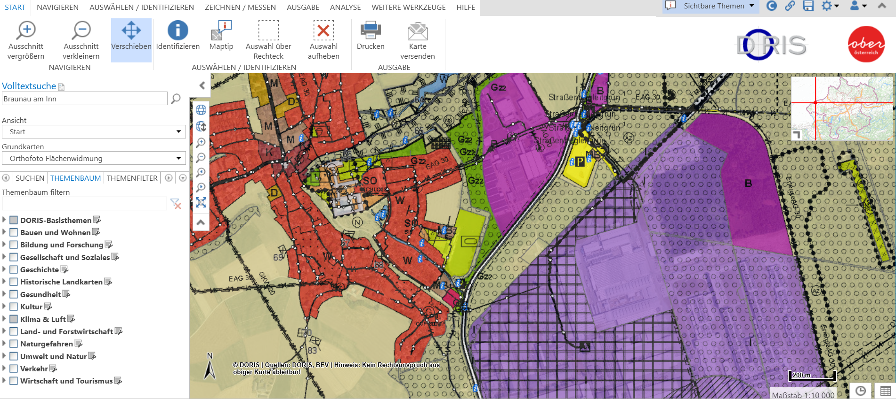
Widmungskategorien - DORIS
Digitale Landkarte Oberösterreich
Ersichtlichmachung u.a.
  Widmungskategorien
  Grundstücksgrößen
  Gefahrenzonen
  Infrastruktur
  Uvm.
https://doris.at/default.aspx

Slide 9
Sonstige Vorschriften
OÖ ROG
Grundsätze, Widmungskategorien, Aufschließungsbeträge, Verfahren…
Betriebstypen-VO
Einordnung von Betrieben nach ihrer Betriebstype zur entsprechenden Baulandwidmung
Grundsätze für die spezifische Standorteignung zur Widmung von Flächen als Gebiete für Geschäftsbauten
Geschäftsgebiete-VO

Slide 10

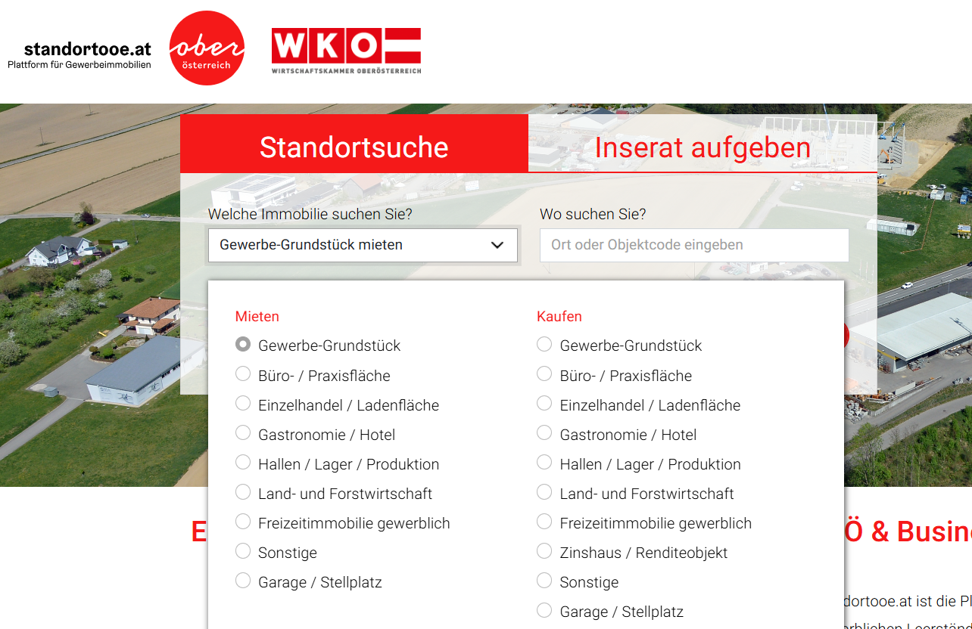
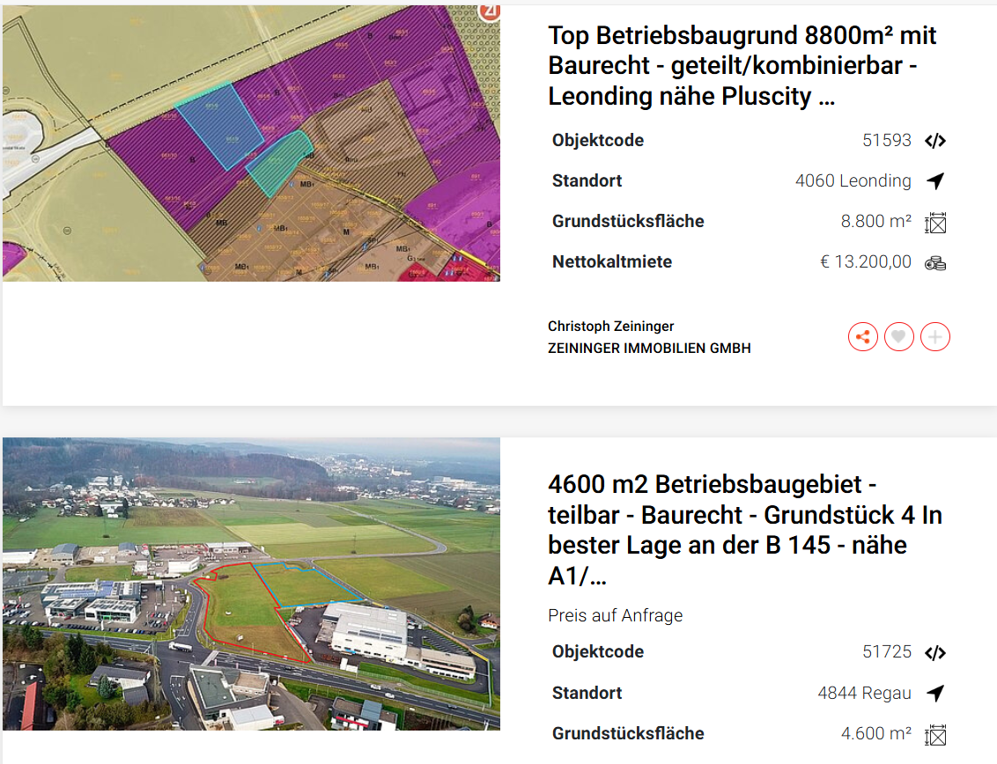
Standortdatenbank
Kostenlose Plattform zur Vermittlung von Gewerbeimmobilien
Bündelt Inserate verschiedenster Immobilienplattformen
> 1.300 Inserate in der oö. Standortdatenbank standortooe.at
Inserate von Privatpersonen und Maklern
Miet- und Kaufobjekte

Slide 11
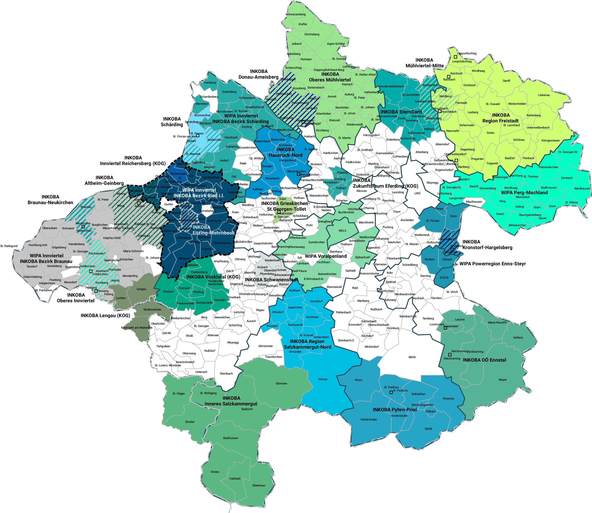
Verbände für Interkommunale Standortentwicklung und Betriebsansiedelung
Gemeindeübergreifende Entwicklung und
Vermarktung von Betriebsbaugebieten
INKOBAs und Wirtschaftsparks: 29 in OÖ
Verbände im Bezirk Braunau:
  INKOBA Bezirk Braunau
  INKOBA Braunau-Neukirchen
  INKOBA Lengau
  INKOBA Oberes Innviertel
  INKOBA Altheim-Geinberg

Slide 12
Business Upper Austria:
Ihr One-Stop-Shop
Maßgeschneiderte Dienstleistungen von der Geschäftsidee bis zum Markterfolg

Slide 13





Innovation is our Business.
Business Upper Austria – die Standortagentur des Landes Oberösterreich
Begleitung nationaler & internationaler Unternehmen bei Investitionen am Standort
Unterstützung bei Fachkräftesuche, -qualifizierung &
-bindung
Förderung von Innovationen & Innovations-strategien
Aufbau von Netzwerken & Entwicklung firmenübergreifender Kooperationsprojekte
Mitgestaltung der Wirtschafts- & Forschungspolitik

Slide 14
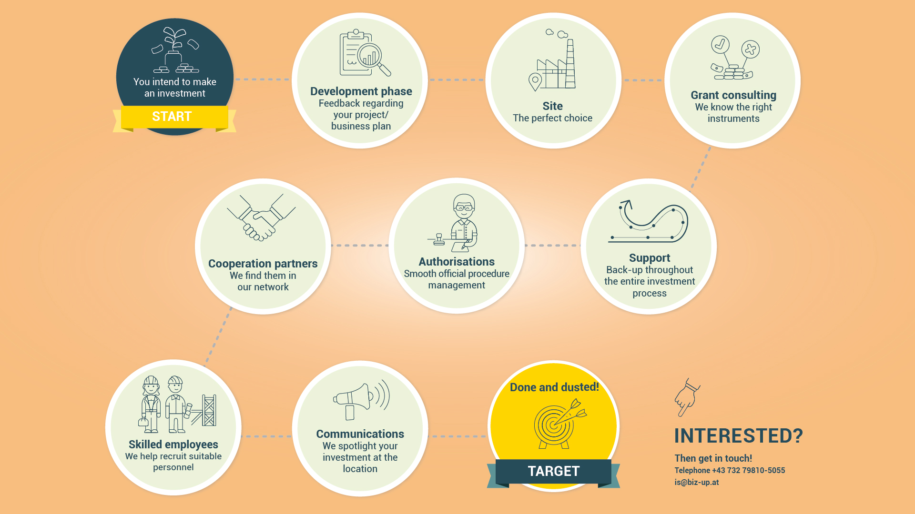
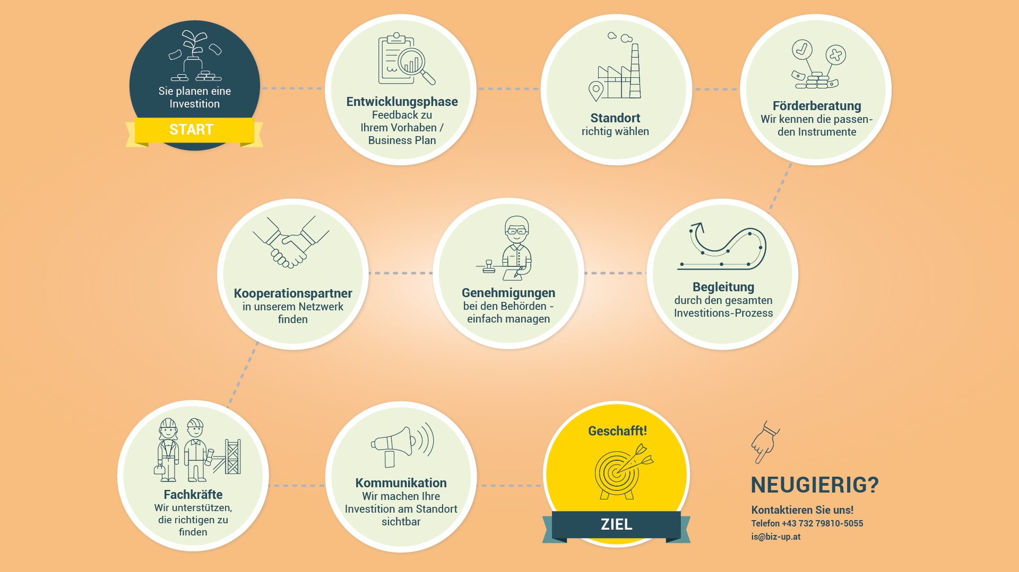
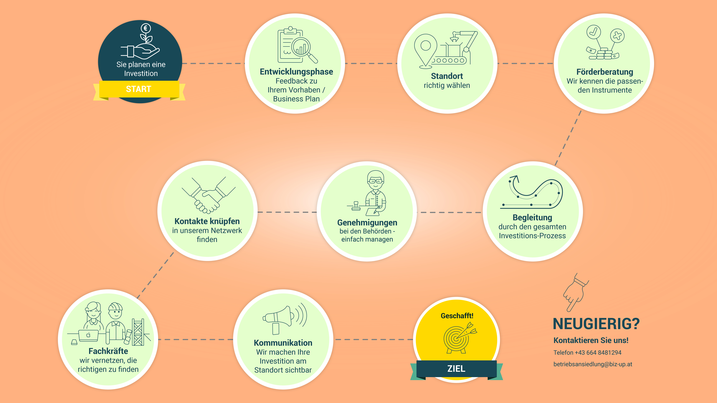
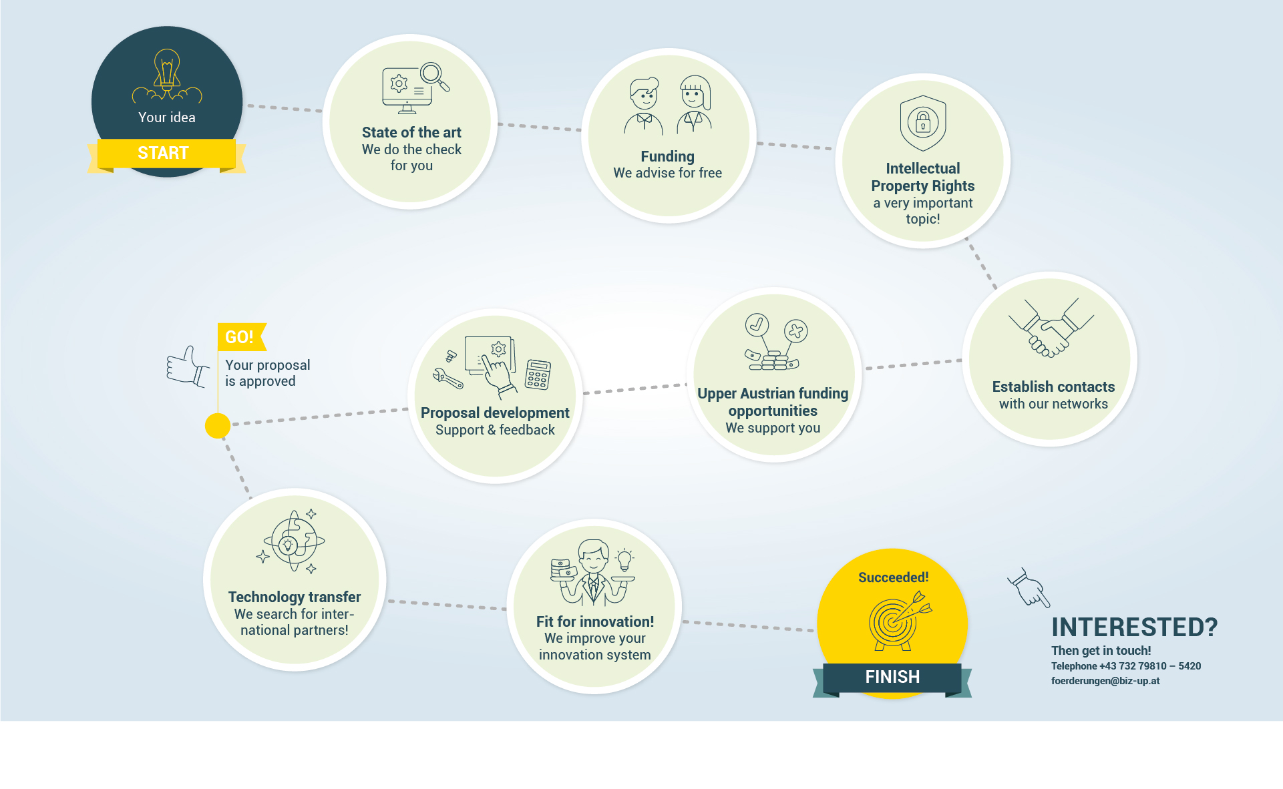
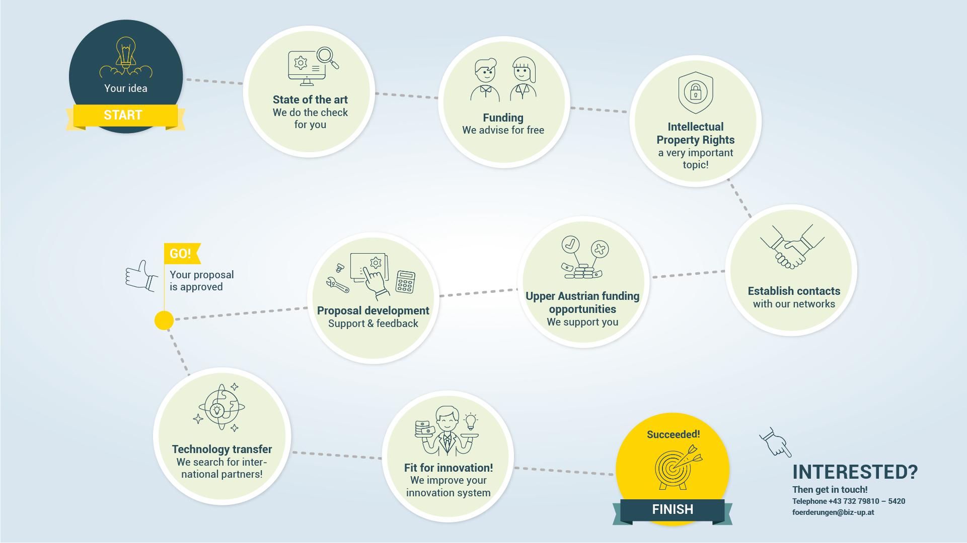


Slide 15
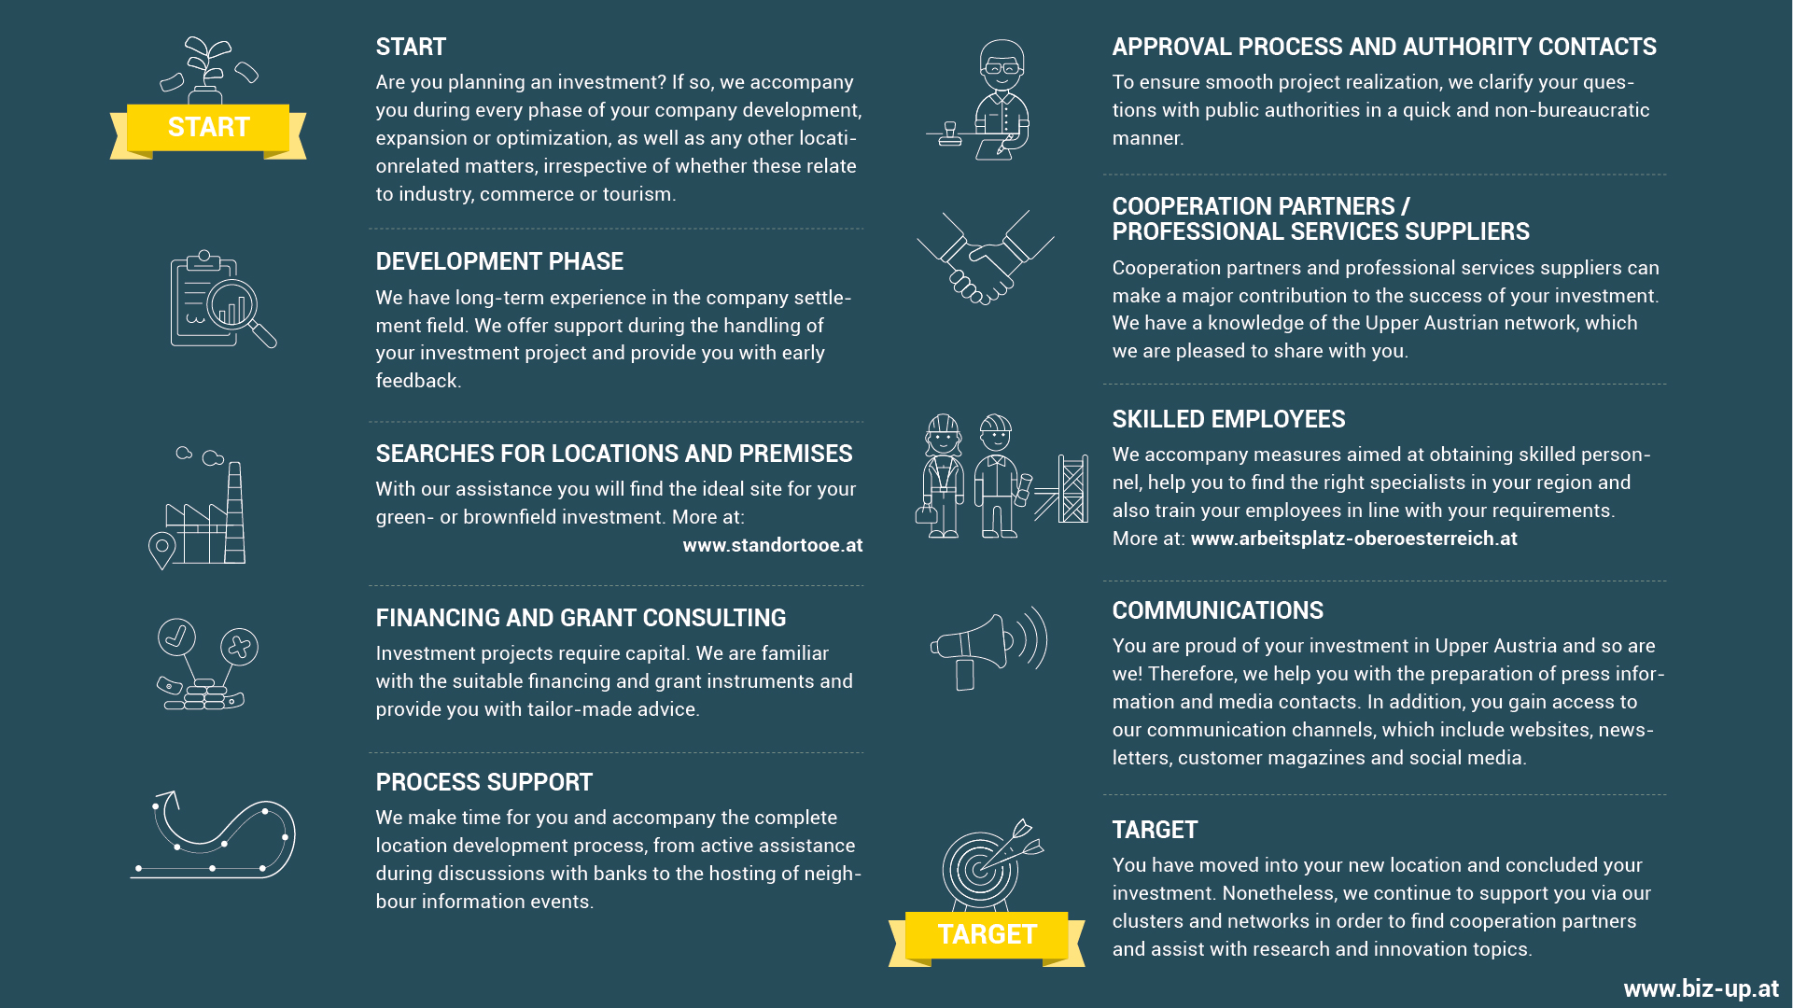
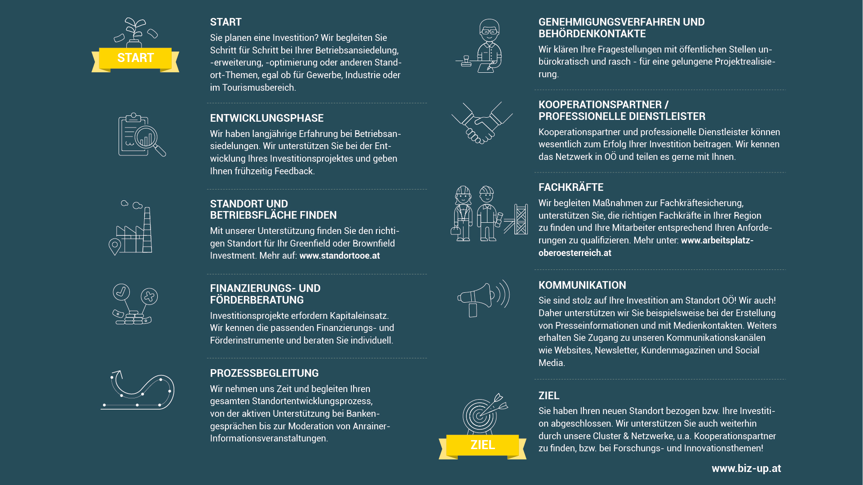
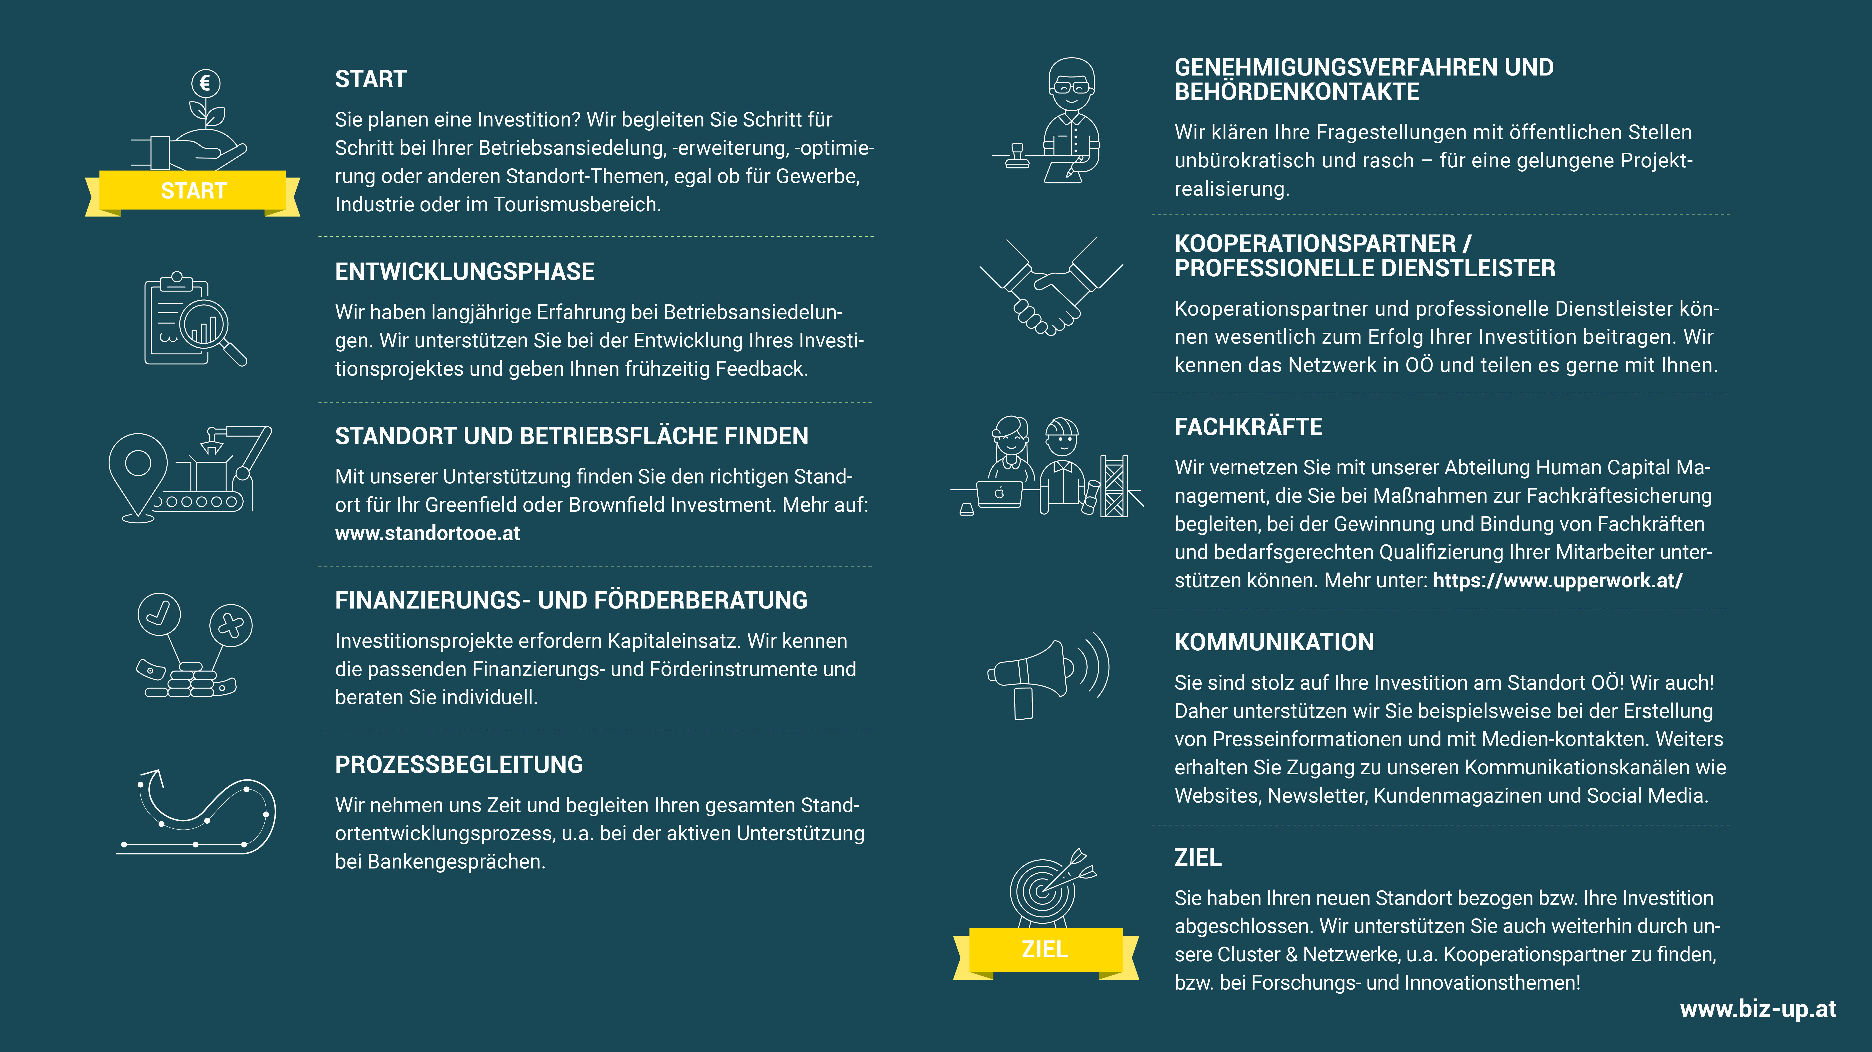

Slide 16


Sabine Pesl (Bezirk Ried)
sabine.pesl@biz-up.at
+43 664 780 53689
Verena Rohringer (Bezirk Braunau)
verena.rohringer@biz-up.at
+43 664 818 6583
https://www.biz-up.at/

Slide 17







Weitere Partner

Slide 18

Checkliste zur BEtriebsansiedlung
✔ Widmung passend zur Betriebsart prüfen
✔ Standortanforderungen analysieren
✔ Netzwerke & Partner identifizieren
✔ Standortdatenbank und Netzwerk gezielt nutzen
✔ Behördenwege frühzeitig starten

Slide 19
Vielen dank für Eure Aufmerksamkeit
Wir freuen uns auf eure Anfragen

